Slide 1
حديث الإسراء والمعراج ..
إعداد الطالبات / زينب جدو ، البندري السحيمي
روان الرحيلي ، مروة النخلي

Slide 2
حديث الإسراء والمعراج ..
- حدثنا عبد العزيز بن عبد الله حدثني سليمان عن شريك بن عبد الله أنه قال: سمعت أنس بن مالك يقول: ليلة أسري برسول الله - صلى الله عليه وسلم - من مسجد الكعبة أنه جاءه ثلاثة نفر قبل أن يوحى إليه، وهو نائم في المسجد الحرام فقال أولهم: أيهم هو؟ فقال أوسطهم: هو خيرهم، فقال آخرهم: خذوا خيرهم، فكانت تلك الليلة، فلم يرهم حتى أتوه ليلة أخرى فيما يرى قلبه وتنام عينه، ولا ينام قلبه، وكذلك الأنبياء تنام أعينهم ولا تنام قلوبهم، فلم يكلموه حتى احتملوه، فوضعوه عند بئر زمزم فتولاه منهم جبريل فشق جبريل ما بين نحره إلى لبته حتى فرغ من صدره وجوفه، فغسله من ماء زمزم بيده حتى أنقى جوفه، ثم أتي بطست من ذهب فيه تَوْرٌ من ذهب محشوًا إيمانًا وحكمة، فحشا به صدره ولغاديده، يعني: عروق حلقه، ثم أطبقه، ثم عرج به إلى السماء الدنيا، فضرب بابًا من أبوابها، فناداه أهل السماء: من هذا؟ فقال: جبريل، قالوا: ومن معك؟ قال: معي محمد، قال: وقد بُعث؟ قال: نعم، قالوا: فمرحبًا به وأهلا، فيستبشر به أهل السماء، لا يعلم أهل السماء بما يريد الله به في الأرض، حتى يعلمهم.

Slide 3
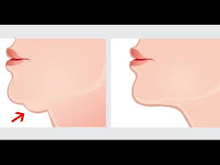
لغاديده

Slide 4
حديث الإسراء والمعراج ..
فوجد في السماء الدنيا آدم فقال له جبريل هذا أبوك آدم فَسَلِّمْ عليه، فَسَلَّمَ عليه، ورد عليه آدم وقال: مرحبًا وأهلا بابني، نِعْمَ الابن أنت، فإذا هو في السماء الدنيا بنهرين يطردان، فقال: ما هذان النهران يا جبريل ؟ قال: هذا النيل والفرات عنصرهما، ثم مضى به في السماء، فإذا هو بنهر آخر، عليه قصر من لؤلؤ وزبرجد، فضرب يده، فإذا هو مسك أذفر قال: ما هذا يا جبريل ؟ قال: هذا الكوثر الذي خبأ لك ربك، ثم عرج به إلى السماء الثانية، فقالت الملائكة له مثل ما قالت له الأولى، من هذا؟ قال: جبريل قالوا: ومن معك؟ قال: محمد - صلى الله عليه وسلم - قالوا: وقد بعث إليه؟ قال: نعم، قالوا: مرحبًا به وأهلا، ثم عرج به إلى السماء الثالثة، وقالوا له مثل ما قالت الأولى والثانية ثم عرج به إلى الرابعة، فقالوا له مثل ذلك، ثم عرج به إلى السماء الخامسة، فقالوا مثل ذلك، ثم عرج به إلى السماء السادسة، فقالوا له مثل ذلك، ثم عرج به إلى السماء السابعة، فقالوا له مثل ذلك، كل سماء فيها أنبياء قد سماهم، فأوعيت منهم إدريس في الثانية، وهارون في الرابعة، وآخر في الخامسة لم أحفظ اسمه، وإبراهيم في السادسة، وموسى في السابعة بتفضيل كلام الله، فقال موسى رب لم أظن أن يرفع عليّ أحد، ثم علا به فوق ذلك بما لا يعلمه إلا الله، حتى جاء سدرة المنتهى، ودنا للجبار رب العزة، فتدلى حتى كان منه قاب قوسين أو أدنى، فأوحى الله فيما أوحى إليه خمسين صلاة، على أمتك كل يوم وليلة، ثم هبط حتى بلغ موسى فاحتبسه موسى فقال: يا محمد ماذا عهد إليك ربك؟

Slide 5
حديث الإسراء والمعراج ..
قال: عهد إلي خمسين صلاة، كل يوم وليلة، قال: إن أمتك لا تستطيع ذلك، فارجع فليخفف عنك ربك وعنهم، فالتفت النبي - صلى الله عليه وسلم - إلى جبريل كأنه يستشيره في ذلك، فأشار إليه جبريل أن نعم، إن شئت، فعلا به إلى الجبار، فقال: وهو مكانه يا رب خفف عنا، فإن أمتي لا تستطيع هذا، فوضع عنه عشر صلوات، ثم رجع إلى موسى فاحتبسه، فلم يزل يردده موسى إلى ربه، حتى صارت إلى خمس صلوات، ثم احتبسه موسى عند الخمس، فقال: يا محمد والله لقد راودت بني إسرائيل قومي على أدنى من هذا، فضعفوا، فتركوه، فأمتك أضعف أجسادًا وقلوبًا وأبدانًا وأبصارًا وأسماعًا، فارجع فليخفف عنك ربك، كل ذلك يلتفت النبي - صلى الله عليه وسلم - إلى جبريل ليشير عليه، ولا يكره ذلك جبريل فرفعه عند الخامسة، فقال: يا رب، إن أمتي ضعفاء: أجسادهم وقلوبهم وأسماعهم وأبصارهم وأبدانهم، فخفف عنا فقال الجبار: يا محمد قال: لبيك وسعديك، قال: إنه لا يبدل القول لدي، كما فرضته عليك في أم الكتاب، قال: فكل حسنة بعشر أمثالها، فهي خمسون في أم الكتاب، وهي خمس عليك، فرجع إلى موسى فقال: كيف فعلت، فقال: خفف عنا، أعطانا بكل حسنة عشر أمثالها، قال موسى قد والله راودت بني إسرائيل على أدنى من ذلك، فتركوه ارجع إلى ربك، فليخفف عنك -أيضا- قال رسول الله - صلى الله عليه وسلم - يا موسى قد والله استحييت من ربي، مما اختلفت إليه، قال: فاهبط باسم الله، قال: واستيقظ وهو في مسجد الحرام .

Slide 6
قراءة في هذا الحديث الشريف ،
ص ١٢٣-١٢٤

Slide 7
قراءة في هذا الحديث الشريف :
يتناول هذا الحديث حادثة من اعظم الحوادث ، ومعجزة من أجل المعجزات ، هي حادثة الإسراء والمعراج .
والإسراء : عبور الصعب ، وتخطي العقبات ، وإدلاج الليل ، وإنجاز الوصول إلى هدف سامٍ ، وغاية جلى.
والمعراج : صعود نجم ، وعلو مكانه ، وارتفاع القدر ، وسمو مقام ، وظهور أمر.
هي حادثة تكريم وتعظيم ، لم تحدث لنبي قط ، سوى خير خلق الله محمد صلى اله عليه وسلم الذي كرمه الله تبارك وتعالى بهذه الحظوة ، وميزه من سائر أنبيائه بأن اقترب (حَتَّى جَاءَ سِدْرَةَ الْمُنْتَهَى وَدَنَا لِلْجَبَّارِ رَبِّ الْعِزَّةِ فَتَدَلَّى حَتَّى كَانَ مِنْهُ قَابَ قَوْسَيْنِ أَوْ أَدْنَى) ووصوله إلى سدرة المنتهي.
الحديث من الأحاديث الطويلة والمشهر أن احاديث الرسول صلى الله عليه وسلم في مجملها موجزة ، فقد أوتي صلى الله عليه وسلم جوامع الكلم، ولكن سبب الحديث وقصته يفرضان هذا الطول ، وهو طول نسبي إذا قيس بإنجازاته ، وما تم في هذه الليلة المباركة ، فما حصل وتم ، وما نوقش وفرض يحتاج إلى أطول من ذلك بكثير.

Slide 8
وقد تناول الحديث الشريف عدة قضايا وأمور وهي
ص١٢٤-١٢٥

Slide 9
قضايا وأمور الحديث الشريف :
نزول الملائكة إلى الأرض لآمرٍ جلل . ( وَمَا نَتَنَزَّلُ إِلَّا بِأَمْرِ رَبِّكَ ۖ لَهُ مَا بَيْنَ أَيْدِينَا وَمَا خَلْفَنَا وَمَا بَيْنَ ذَٰلِكَ ۚ وَمَا كَانَ رَبُّكَ نَسِيًّا (64) مريم.
التهيؤ والتحضير وذلك بالقيام بتجهيز الرسول صلى الله عليه وسلم ليكون مهيئاً جسداً وروحاً لهذه النقلة ، وهذا الصعود ، فكان آن قام جبريل عليه السلام بهذا التحضير (فَشَقَّ جِبْرِيلُ مَا بَيْنَ نَحْرِهِ إِلَى لَبَّتِهِ حَتَّى فَرَغَ مِنْ صَدْرِهِ وَجَوْفِهِ ، فَغَسَلَهُ مِنْ مَاءِ زَمْزَمَ بِيَدِهِ حَتَّى أَنْقَى جَوْفَهُ ، ثُمَّ أُتِيَ بِطَسْتٍ مِنْ ذَهَبٍ فِيهِ تَوْرٌ مِنْ ذَهَبٍ مَحْشُوًّا إِيمَانًا وَحِكْمَةً ، فَحَشَا بِهِ صَدْرَهُ وَلَغَادِيدَهُ يَعْنِي عُرُوقَ حَلْقِهِ ثُمَّ أَطْبَقَ)
الصعود إلى السماء وطرق أبوابها باباً باباً ورؤية بعض الأنبياء عليهم السلام، وبعض ما تحتويه.
الوصول إلى أعلى مكان في السماء ، إلى سدرة المنتهي ، ومناجاة الله تبارك وتعالى
فرض الصلوات الخمس : وفرض الصلوات الخمس في اعلى مكان، وبكلامٍ من الله عز وجل لنبيه صلى الله عليه وسلم لدلل على الاهمية العظمى ، ولهذا الركن الركين للدين وأما فرضها خمسين صلاة ، ودعوة موسى عليه السلام للنبي صلى الله عليه وسلم كي يراجع ربه ويدعوه تبارك وتعالى للتخفيف عن أمته الضعيفة ، ففيه لطائف :

Slide 10
قضايا وأمور الحديث الشريف :
اللطيفة الأولى : خبرة سيدنا موسى عليه السلام بضعف المكلفين عن القيام بأمر التكليف (يَا مُحَمَّدُ ، وَاللَّهِ لَقَدْ رَاوَدْتُ بَنِي إِسْرَائِيلَ قَوْمِي عَلَى أَدْنَى مِنْ هَذَا ، فَضَعُفُوا ، فَتَرَكُوهُ ، فَأُمَّتُكَ أَضْعَفُ أَجْسَادًا وَقُلُوبًا وَأَبْدَانًا وَأَبْصَارًا وَأَسْمَاعًا ، فَارْجِعْ ، فَلْيُخَفِّفْ عَنْكَ رَبُّكَ)
اللطيفة الثانية : هي جعل الخمسين خمساً ، والخمس خمسيناً ، وذلك بكون الحسنة بعشر أمثالها .
اللطيفة الثالثة : هي المشاورة > ففي كل مرة يدعو موسى عليه السلام نبينا صلى الله عليه وسلم لمراجعة الله عز وجل ينظر الى جبريل عليه السلام مشاوراً.
العودة إلى مكان الانطلاق وهو المسجد الحرام

Slide 11
قراءة في المكان والزمان والشخصيات والأحداث
ص١٢٥ -١٢٦

Slide 12
قراءة في المكان والزمان والشخصيات والأحداث :
مكان الحدث : المسجد الحرام إلى المسجد الأقصى إلى السماوات العلى وسدرة المنتهي هذا الربط المكاني يوحي لنا بربط الأمر السماوي بالأرض وربط المكانين ( المسجد الحرام والمسجد الأقصى ) بهذا الرباط القدسي.
زمان الحدث : جزء من ليلة تم فيها الإسراء إلى بيت المقدس والعروج إلى السماوات السبع فإلى سدرة المنتهي ثم العودة إلى المسجد الحرام مكان بدء الرحلة. وهذا الزمن المحدود كان جزءاً من فتنة الرؤيا، حيث الذهاب لبيت المقدس يحتاج إلى أيام فما بالك بالذهاب والصعود للسماوات والعودة ؟ وهذا ما أثار الكفار فكذبوا ولكن في قدرة الله يتم ما يريد، فإذا قضى أمراً يكون، فإيقاف الزمن، أو سرعة التنفيذ ، أو غير ذلك كله بين الكاف والنون من أمر الله عز وجل .

Slide 13
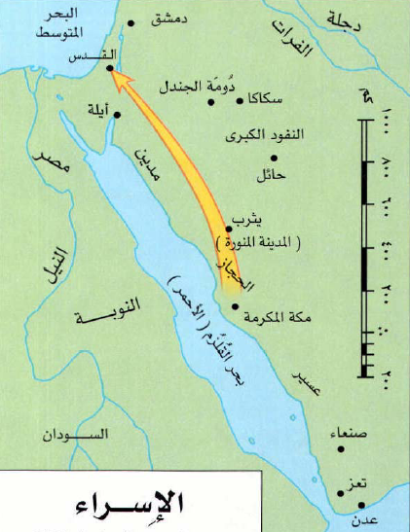
سُبْحَانَ الَّذِي أَسْرَىٰ بِعَبْدِهِ لَيْلًا مِّنَ الْمَسْجِدِ الْحَرَامِ إِلَى الْمَسْجِدِ الْأَقْصَى الَّذِي بَارَكْنَا حَوْلَهُ لِنُرِيَهُ مِنْ آيَاتِنَا ۚ إِنَّهُ هُوَ السَّمِيعُ الْبَصِيرُ (1) الإسراء

Slide 14
قراءة في المكان والزمان والشخصيات والأحداث :
شخصيات الحدث :
الشخصية المحورية هي شخصية الرسول صلى الله عليه وسلم وهي الشخصية المركزية التي يدور عليها الحدث بدءاً وختاماً وهي شخصية خير الناس كما ذكر الملائكة عليهم السلام شخصية تنقى روحياً وجسدياً ذات مكانة عالية عند الله عز وجل حيث تصل إلى سدرة المنتهى وهو المكان الذي لا يصل إليه ملك كريم
آو نبي كليم وعند الأنبياء جميعاً وهي الشخصية المكلفة بحمل الرسالة حيث تتلقى أوامر الله تبارك وتعالى لتنفيذها على الأرض
الملائكة عليهم السلام وعلى رأسهم جبريل خلق من خلق الله موكلون بتنفيذ أوامره عز وجل علمهم محدود بحدود ما يعلمهم الله تبارك وتعالى به ودليل ذلك في الحديث أن النفر الثلاثة من الملائكة لم يعرف أحدهم من المطلوب ( فسأل اولهم : أيهم هو ؟ )
كما أن ملائكة السماء لمن يكن لهم علم ببعثة الرسول صلى الله عليه وسلم (إذ يسألون جبريل عليه السلام عندما يطرق أبواب السماء ( قد بعث ؟ ) وهذا السؤال يدل على آنه (لا يعلم أهل السماء بما يريد الله به في الأرض حتى يعلمهم)
الأنبياء عليهم الصلاة والسلام حيث ترد أسماء أنبياءهم من اللذين كثر ورود قصصهم في القران الكريم، بدءاً من آدم عليه السلام إلى ادريس، وموسى، وهرون ويوسف وعيسى ويحيى وإبراهيم عليهم السلام
ووجود شخصيات الانبياء عليهم السلام وحديثهم مع رسول الله صلى الله عليه وسلم وتبجليهم له وثناؤهم عليه يبرز المكانة الفضلى لرسول الله صلى الله عليه وسلم وتقديمهم عليهم جميعا حتى قال موسى عليه السلام : ( رب لم أظن أن يرفع علي أحد).
ومن صفات الأنبياء انهم : تنام عيونهم ولا تنام قلوبهم.

Slide 15
أسماء ذات دلالة وردت في الحديث
ص١٢٧

Slide 16
أسماء ذات دلالة وردت في الحديث :
زمزم : هذا الماء المقدس الذي بدأ بمعجزة إسماعيل عليه السلام ، وظل الماء الذي يتطهر به كل مسلم يأتي إلى حرم الله وسيظل إلى ما شاء الله عز وجل وغسل صدر الرسول صلى الله عليه وسلم له دلالته على كون هذا الماء له خاصية غسل خاصة يه ليست لماء غيره (فَشَقَّ جِبْرِيلُ مَا بَيْنَ نَحْرِهِ إِلَى لَبَّتِهِ حَتَّى فَرَغَ مِنْ صَدْرِهِ وَجَوْفِهِ ، فَغَسَلَهُ مِنْ مَاءِ زَمْزَمَ بِيَدِهِ حَتَّى أَنْقَى جَوْفَهُ )
نهر النيل والفرات : وهو ربط مكاني ديني حيث النهران عنصرهما من الجنة ، وهما نهران يمتد الإسلام بينهما.
نهر الكوثر : وهو النهر المذخور لرسول الله صلى الله عليه وسلم ولأمته غمن أنعم عليه بشربه لا يظمأ بعدها ابداً

Slide 17
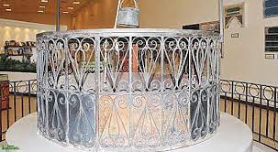
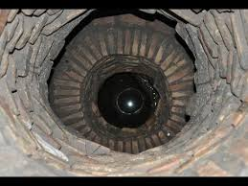
بئر زمزم

Slide 18
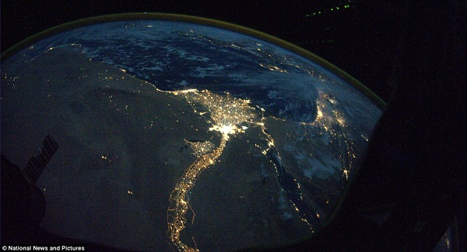
نهر النيل

Slide 19
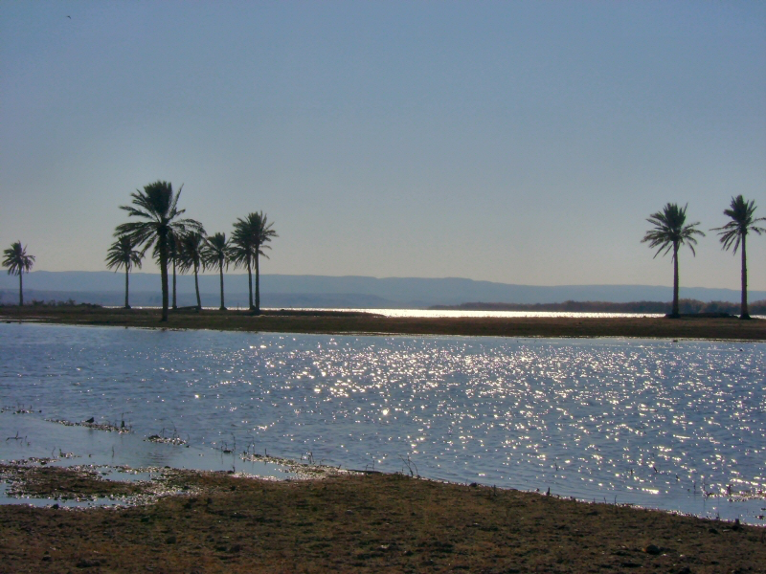
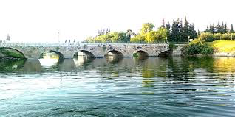
نهر الفرات

Slide 20
سؤال إثرائي : لماذا تحولت القبلة من المسجد الأقصى إلى المسجد الحرام؟

Slide 21
ما يستفاد من الحديث :
ص١٢٨

Slide 22
ما يستفاد من الحديث :
آداب الاستئذان في الدخول
الترحيب بالضيوف والاستبشار بقدومهم
السؤال عما لا يعرف
المشاورة
الاستماع للنصيحة وقبولها
الحياء من معاودة السؤال والالحاح فيه
تخفيف المكَلف على المُكلف

Slide 23
التمارين
ص129

Slide 24
س 1 : خُذُوا خَيْرَهُمْ
فاعل مرفوع وعلامة رفعه الضمة الظاهرة.
اسم فاعل مرفوع وعلامة رفعه الضمة الظاهرة.
مفعول فيه منصوب بالفتحة وهو مضاف.
مفعول به منصوب بالفتحة وهو مضاف.

Slide 25
س 2 : أَتَوْهُ لَيْلَةً أُخْرَى
مفعول فيه منصوب – صفة منصوبة
مفعول معه منصوب – تميز منصوب
مفعول فيه منصوب – تميز منصوب
مفعول معه منصوب – صفة منصوبة

Slide 26
س 3 : فَشَقَّ جِبْرِيلُ مَا بَيْنَ نَحْرِهِ إِلَى لَبَّتِهِ
مفعول به منصوب بالفتحة المقدرة
مفعول فيه منصوب بالفتحة المقدرة
مفعول فيه منصوب بالفتحة الظاهرة
مفعول به منصوب بالفتحة الظاهرة

Slide 27
س 4 : معي مـحـمـد.
مبتدأ مقدم
مبتدأ مؤخر
خبر مقدم
خبر مؤخر

Slide 28
س 5 : هذا أبوك آدم
خبر مرفوع بالضمة لأنه من الأسماء الخمسة
خبر مرفوع بالواو لأنه من الأسماء الخمسة
خبر مرفوع بالضمة لأنه من الأفعال الخمسة
خبر مرفوع بالواو لأنه من الأفعال الخمسة

Slide 29
س 6 : فقال : يا مـحـمد.
منادى مبني على الضم
فاعل مرفوع وعلامة رفعه الضمة
مفعول به منصوب بالفتحة الظاهرة
اسم فاعل مرفوع وعلامة رفعه الضمة المقدرة

